Slide 1

磁芯线圈
2025年05月27日
叶昌庆

Slide 2
目录
利用磁环得到材料复数磁导率
利用空气芯线圈进行线圈半径修正
得到磁芯线圈交流电阻仿真结果vs实测结果
得到信噪比仿真结果vs实测结果

Slide 3
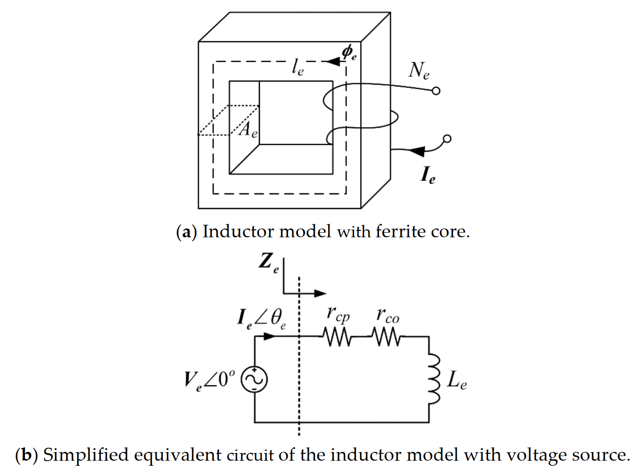
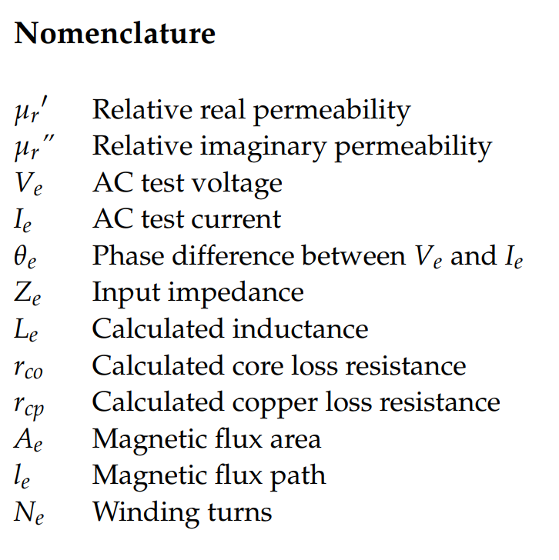
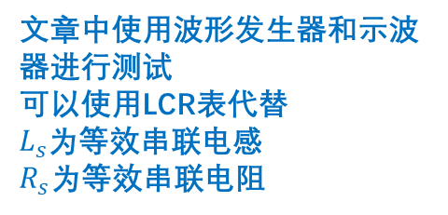
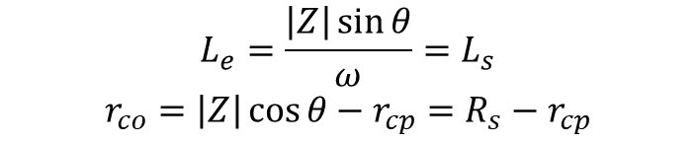

材料磁导率测试
忽略了分布电容， $r_{cp}由$空气芯的线圈电阻得到
文章中使用波形发生器和示波器进行测试
可以使用LCR表代替
$L_{s}$为等效串联电感
$R_{s}$为等效串联电阻
$$L_{e}=\frac{\left|Z\right|\sin{θ}}{ω}=L_{s}$$
$$r_{co}=\left|Z\right|\cos{θ}−r_{cp}=R_{s}−r_{cp}$$
Lee E S, Choi B G. Calculation methodologies of complex permeability for various magnetic materials[J]. Electronics, 2021, 10(17): 2167.

Slide 4
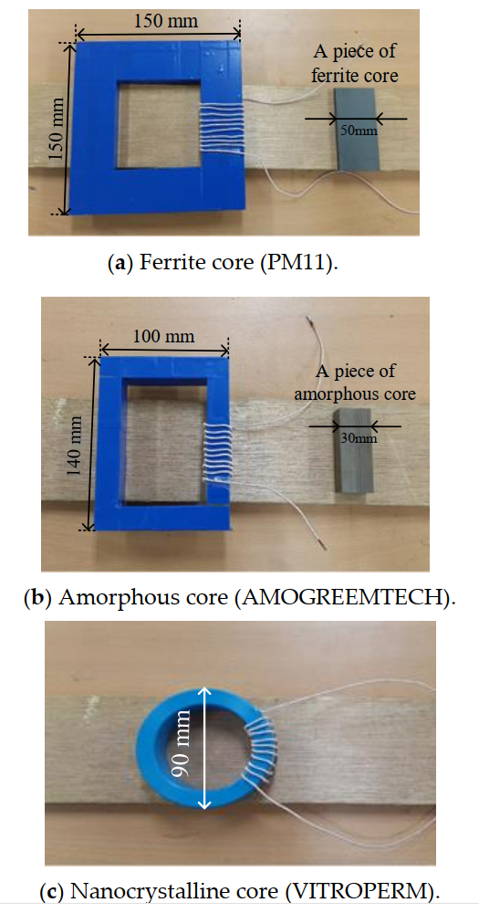
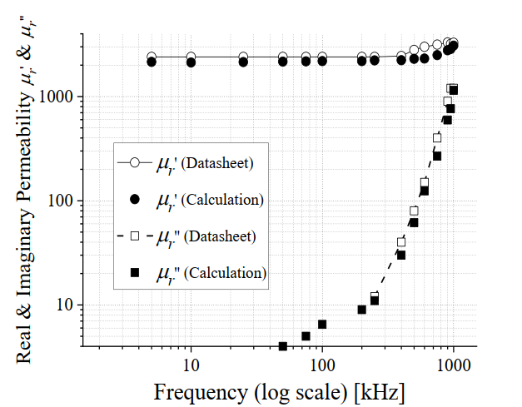
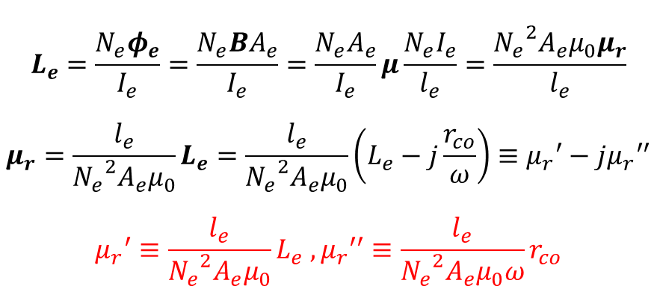
材料磁导率测试
$$L_{e}=\frac{N_{e}φ_{e}}{I_{e}}=\frac{N_{e}BA_{e}}{I_{e}}=\frac{N_{e}A_{e}}{I_{e}}μ\frac{N_{e}I_{e}}{l_{e}}=\frac{{N_{e}}^{2}A_{e}μ_{0}μ_{r}}{l_{e}}$$
$$μ_{r}=\frac{l_{e}}{{N_{e}}^{2}A_{e}μ_{0}}L_{e}=\frac{l_{e}}{{N_{e}}^{2}A_{e}μ_{0}}\left(L_{e}−j\frac{r_{co}}{ω}\right)≡{μ_{r}}^{′}−j{μ_{r}}^{′′}$$
$${μ_{r}}^{′}≡\frac{l_{e}}{{N_{e}}^{2}A_{e}μ_{0}}L_{e} , {μ_{r}}^{′′}≡\frac{l_{e}}{{N_{e}}^{2}A_{e}μ_{0}ω}r_{co}$$
使用封闭磁芯，认为不存在磁泄露
随机选用的商用磁芯能测出与手册相同的复数磁导率，基本可以认为磁导率虚部是材料的固有属性

Slide 5
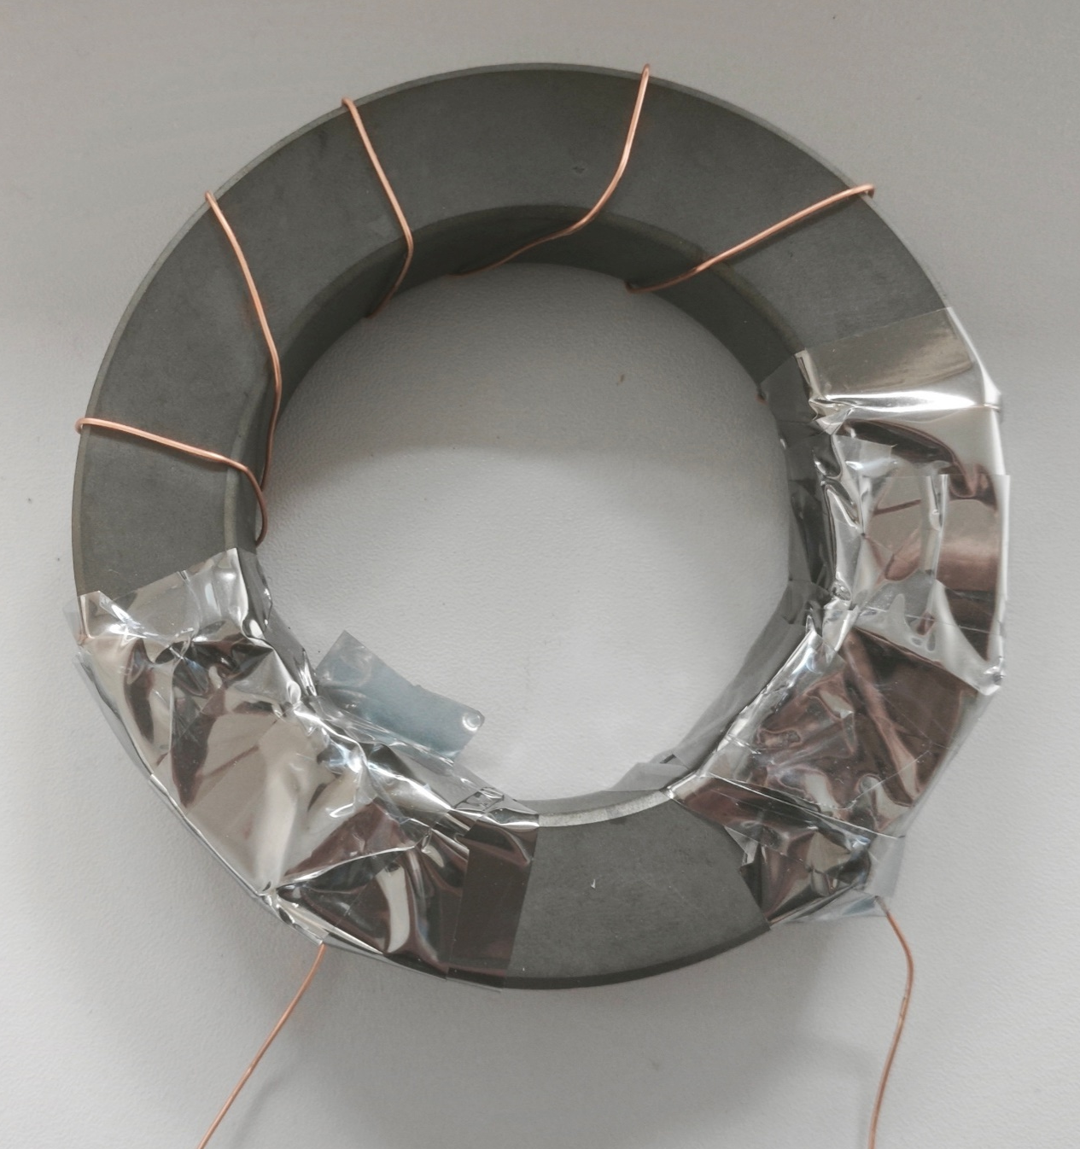
材料磁导率测试结果
 | 标称(mm) | core1 |  |  |  | core2
 |  | Test1(mm) | Test2(mm) | Test3(mm) | Ave(mm) | Test1(mm) | Test2(mm) | Test3(mm) | Ave(mm)
磁环内径 | 60 | 59.55 | 59.55 | 59.55 | 59.55 | 59.79 | 59.76 | 59.79 | 59.78
磁环外径 | 100 | 100.18 | 100.18 | 100.19 | 100.183 | 100.06 | 100.01 | 100.06 | 100.043
磁环厚度 | 20 | 20.04 | 20.05 | 20.05 | 20.0467 | 20.05 | 20.04 | 20.04 | 20.0433
线圈匝数：10
有效磁路截面积（mm2）： 407.2814 || 403.5057
有效磁路长度（mm）： 250.9085 || 251.0499
在整个磁环范围内进行绕制，能保证更小的磁泄露
匝数稀疏，线圈部分电阻暂时不需要考虑交流成分，
两只磁芯相对磁导率测试结果：
实部基本一致
虚部在低频段基本一致，高频段出现偏差（怀疑是线圈交流电阻不能忽略的影响，此时应该更加相信利兹线的结果）
测试结果具有一致性，但是与手册存在偏差

Slide 6
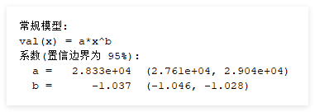
拟合
更多次测试
Miu_4：26℃
Miu_5：27.5℃
Miu_6：28.9℃

Slide 7
目录
利用磁环得到材料复数磁导率
利用空气芯线圈进行线圈半径修正
得到磁芯线圈交流电阻仿真结果vs实测结果
得到信噪比仿真结果vs实测结果

Slide 8
线圈与磁芯参数
线圈参数
 | 线圈内径（mm） | 层数 | 单层匝数 | 线径（mm） | 线圈高度（mm） | 线圈个数
Coil1 | 36 | 14 | 50 | 0.6 | 30 | 3
Coil2 | 36 | 14 | 75 | 0.6 | 45 | 3
Coil3 | 36 | 14 | 100 | 0.6 | 60 | 3
Coil4 | 96 | 14 | 100 | 0.6 | 60 | 3
Coil5 | 146 | 14 | 100 | 0.6 | 60 | 3
磁芯参数
 | 磁芯直径（mm） | 磁芯高度 | 磁芯个数
Core1 | 33.5 | 40 | 3
Core2 | 33.5 | 60 | 4
Core3 | 93.5 | 60 | 3
Core4 | 143.5 | 60 | 3

Slide 9
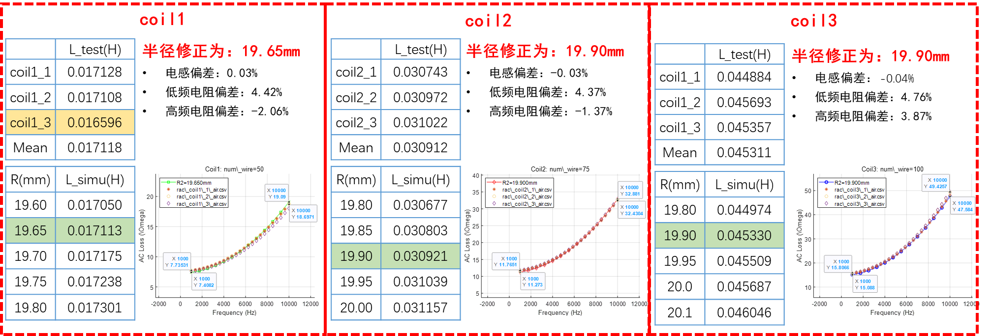
Coil1,2,3
Coil3 结果
先前已经得到了coil1,2,3 的半径修正结果如下
Frequency range: 1kHz ~~ 10kHz

Slide 10
Coil4,5
得到coil4,5 的半径修正结果如下
Frequency range: 1kHz ~~ 10kHz
coil4
coil5
谐振频率：~7kHz
谐振频率：5.5kHz

Slide 11
Coil4,5
得到coil4,5 的半径修正结果如下
空气芯交流电阻差异严重
线圈尺寸测量
 |  | 内径1 | 内径2 | 内径3 | 内径_A
coil4 | 1 | 95.94 | 95.98 | 95.97 | 95.96333 | 47.98167 | 48.305
 | 2 | 95.97 | 96.08 | 95.97 | 96.00667 | 48.00333
 | 3 | 96.24 | 95.9 | 96.04 | 96.06 | 48.03
coil5 | 1 | 146.26 | 146.34 | 146.28 | 146.2933 | 73.14667 | 73.44167
 | 2 | 146.33 | 146.45 | 146.25 | 146.3433 | 73.17167
 | 3 | 146.22 | 146.17 | 146.25 | 146.2133 | 73.10667
Frequency range: 1Hz ~~ 8kHz
Frequency range: 1Hz ~~ 6.5kHz
coil4
coil5
 | L_test(H)
coil4_1 | 0.188572
coil4_2 | 0.188707
coil4_3 | 0.190616
Mean | 0.189299
半径修正为：50.15mm
 | L_test(H)
coil5_1 | 0.339719
coil5_2 | 0.339535
coil5_3 | 0.337361
Mean | 0.338872
半径修正为：74.35mm
R(mm) | L_simu(H)
50 | 0.18829
50.05 | 0.18858
50.1 | 0.18886
50.15 | 0.18914
50.2 | 0.18943
R(mm) | L_simu(H)
74.3 | 0.33847
74.35 | 0.3388
74.4 | 0.33913
74.7 | 0.34112
74.75 | 0.34146

Slide 12
目录
利用磁环得到材料复数磁导率
利用空气芯线圈进行线圈半径修正
得到磁芯线圈交流电阻仿真结果vs实测结果
得到信噪比仿真结果vs实测结果

Slide 13
coil1
增益
  仿真值：2.78——core1； 3.71——core2
  测试值：2.65——core1； 3.52——core2
交流电阻

Slide 14
coil2
增益
  仿真值：2.58——core1； 3.73——core2
  测试值：2.67——core1； 3.87——core2
交流电阻

Slide 15
coil3
增益
  仿真值：2.40——core1； 3.71——core2
  测试值：2.47——core1； 3.84——core2
交流电阻

Slide 16
相关说明
coil1 | core_len (mm) | freq (Hz) | 线圈电阻 (AC) (Ω) | coil (Ω) | core (Ω)
 | 40 | 1000 | 7.4451 | 7.443 | 0.002143
 | 40 | 2500 | 8.6316 | 8.6294 | 0.002234
 | 40 | 4000 | 10.834 | 10.831 | 0.002499
 | 40 | 5500 | 14.048 | 14.045 | 0.002914
 | 40 | 7000 | 18.269 | 18.266 | 0.003474
 | 40 | 8500 | 23.492 | 23.488 | 0.004175
 | 40 | 10000 | 29.709 | 29.704 | 0.005016
 | 60 | 1000 | 7.435 | 7.4305 | 0.004485
 | 60 | 2500 | 8.5563 | 8.5516 | 0.004712
 | 60 | 4000 | 10.637 | 10.632 | 0.005333
 | 60 | 5500 | 13.674 | 13.668 | 0.006299
 | 60 | 7000 | 17.663 | 17.656 | 0.007598
 | 60 | 8500 | 22.598 | 22.589 | 0.009224
 | 60 | 10000 | 28.471 | 28.459 | 0.011174
coil2 | 40 | 1000 | 11.516 | 11.512 | 0.003609
 | 40 | 2500 | 14.502 | 14.499 | 0.003765
 | 40 | 4000 | 20.046 | 20.042 | 0.004214
 | 40 | 5500 | 28.14 | 28.135 | 0.004918
 | 40 | 7000 | 38.776 | 38.77 | 0.005865
 | 40 | 8500 | 51.94 | 51.933 | 0.007053
 | 40 | 10000 | 67.618 | 67.61 | 0.008479
 | 60 | 1000 | 11.493 | 11.485 | 0.008682
 | 60 | 2500 | 14.337 | 14.328 | 0.00912
 | 60 | 4000 | 19.616 | 19.606 | 0.010317
 | 60 | 5500 | 27.322 | 27.31 | 0.012181
 | 60 | 7000 | 37.446 | 37.431 | 0.014686
 | 60 | 8500 | 49.975 | 49.957 | 0.017822
 | 60 | 10000 | 64.893 | 64.871 | 0.021584
coil3 | 40 | 1000 | 15.469 | 15.465 | 0.004624
 | 40 | 2500 | 20.057 | 20.053 | 0.004829
 | 40 | 4000 | 28.573 | 28.568 | 0.005414
 | 40 | 5500 | 41.007 | 41.001 | 0.00633
 | 40 | 7000 | 57.346 | 57.338 | 0.007563
 | 40 | 8500 | 77.57 | 77.561 | 0.009108
 | 40 | 10000 | 101.66 | 101.65 | 0.010962
 | 60 | 1000 | 15.746 | 15.733 | 0.012604
 | 60 | 2500 | 21.743 | 21.729 | 0.013236
 | 60 | 4000 | 32.874 | 32.859 | 0.01497
 | 60 | 5500 | 49.128 | 49.11 | 0.017666
 | 60 | 7000 | 70.487 | 70.465 | 0.021291
 | 60 | 8500 | 96.928 | 96.902 | 0.02583
 | 60 | 10000 | 128.42 | 128.39 | 0.031273
仿真结果给出：
在当前复数磁导率的条件下，磁芯线圈的交流电阻几乎全部来自于线圈

Slide 17
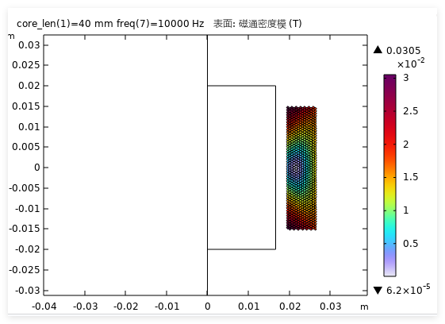
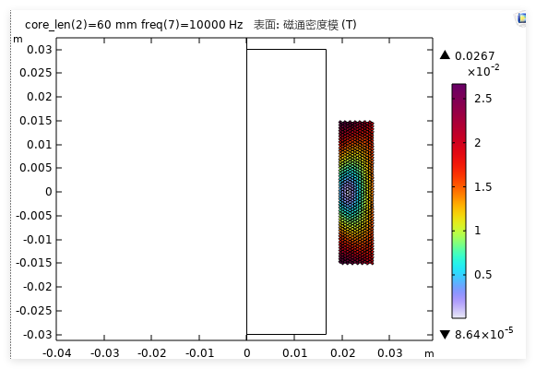
相关说明
Core height 40mm
Core height 60mm
短的磁芯会导致在线圈处产生更大的磁场，接入产生更严重的交流电阻效应

Slide 18
目录
利用磁环得到材料复数磁导率
利用空气芯线圈进行线圈半径修正
得到磁芯线圈交流电阻仿真结果vs实测结果
得到信噪比仿真结果vs实测结果

